Slide 1
Ein Beitrag zur Schwingungsfähigkeit
der Atmosphäre
Sogenannte Thermikwellen
Leewellen am Harz
Topographie Harz – Altvater
Carsten Lindemann 1.3.2014 Göttingen

Slide 2
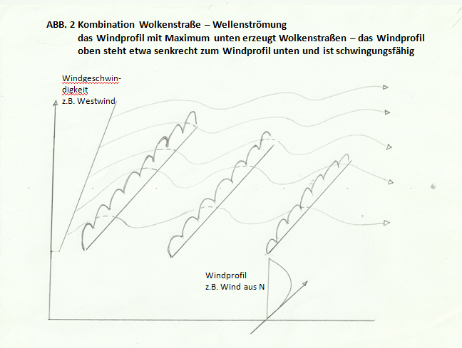

Slide 3
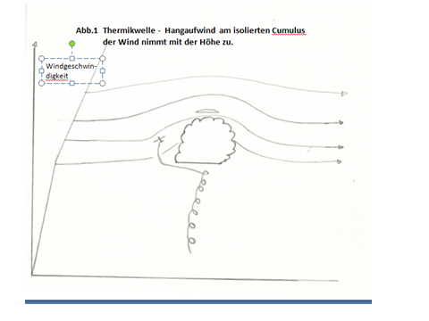

Slide 4
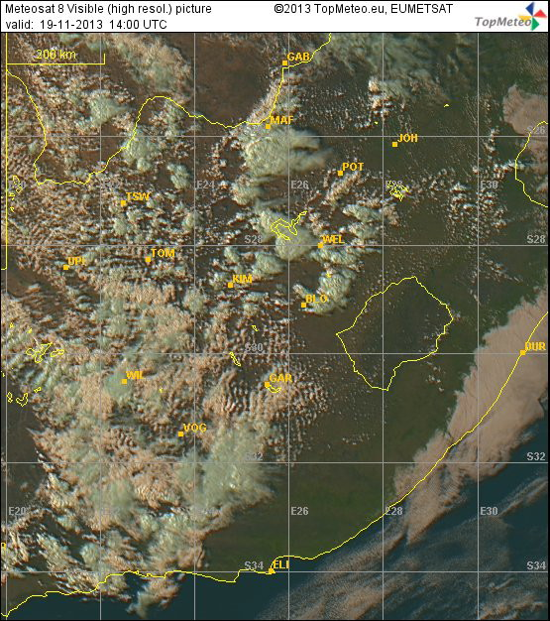

Slide 5
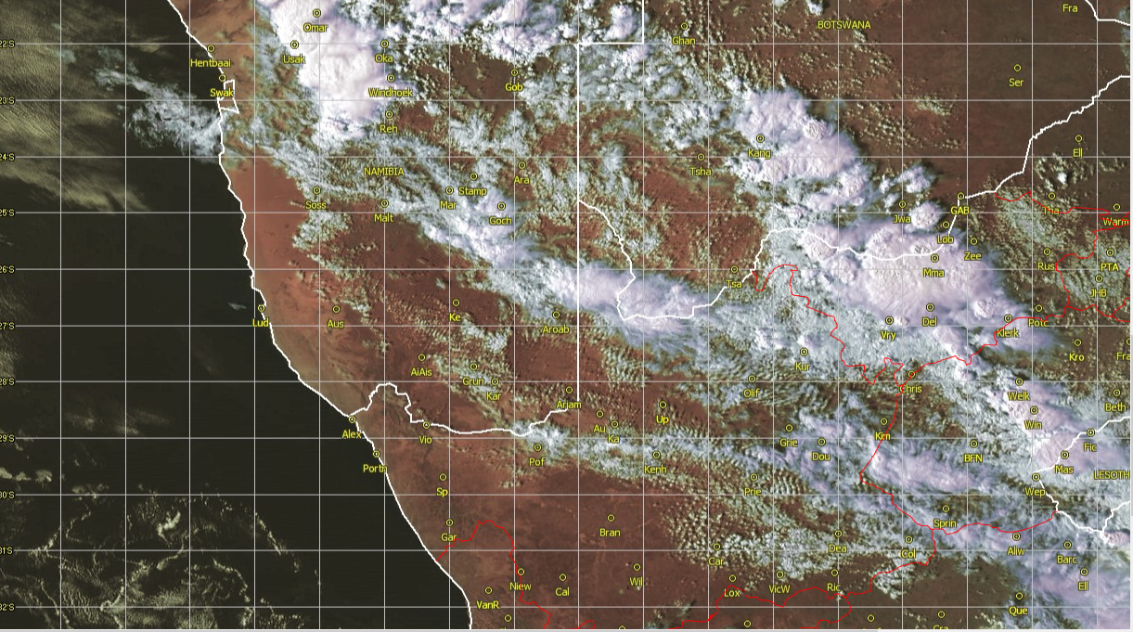
Schwingungen – Thermikwellen – Südafrika am 18. Januar 2014 - ohne nachweisbaren Flug

Slide 6
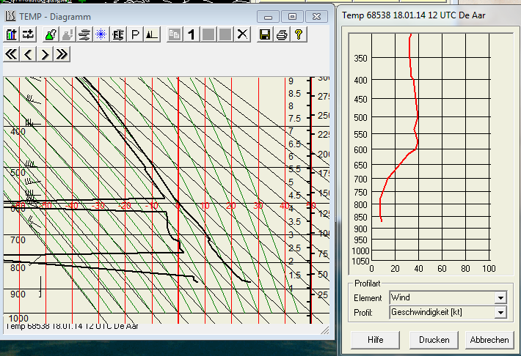

Slide 7
WINDGRADIENTEN von Thermikwellen
19.11.13 Gariep Vormittag zw. 2000 und 6000 m 12 km/h/ 1000 m
Nach dem Start vormittags schwacher Wind in niedrigen Höhen, nachmittags vor der Landung Windzunahme unten
19.11.13 Gariep Nachmittag zw. 5000 und 1200 m 9 km/h/1000 m
18.07.12 Stuttgart zw. 1400 und 2600 m 19 km/h/1000 m
19.08.12 Bergen zw. 1300 und 2700 m 18 km/h/1000 m
SL zw. 1700 und 2970 m 19 km/h/1000 m
21.11.12 Gariep SL zw. 5670 und 3600 m 26 km/h/1000 m
19.06.12 Lüsse SL zw. 1500 und 3600 m 25 km/h/1000 m
02.09.11 Beeskow SL zw. 1800 und 2600 m 31 km/h/1000 m
18.01.14 Gariep Messungen De Aar zw. 2900 und 4400 m 34 km/h/1000 m
Mittelwert der Scherung 21,75 km/h/1000m = 6.0 m/s/1000m
Standardabweichung 8,30 km/h/1000m = 2,3 m/s/1000m
In allen Fällen existiert zumindest eine kleine (schwingungsfähige) stabileTemperaturschicht
Wichtige Nebenbemerkung:
Der Aufwind weist im Mittel eine geringere Windgeschwindigkeit auf als der Abwind >>> Geschwindigkeitstransport nach unten

Slide 8
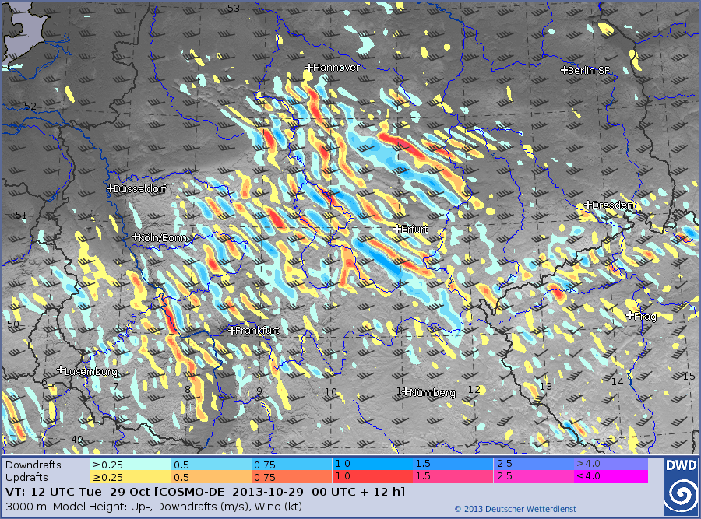

Slide 9
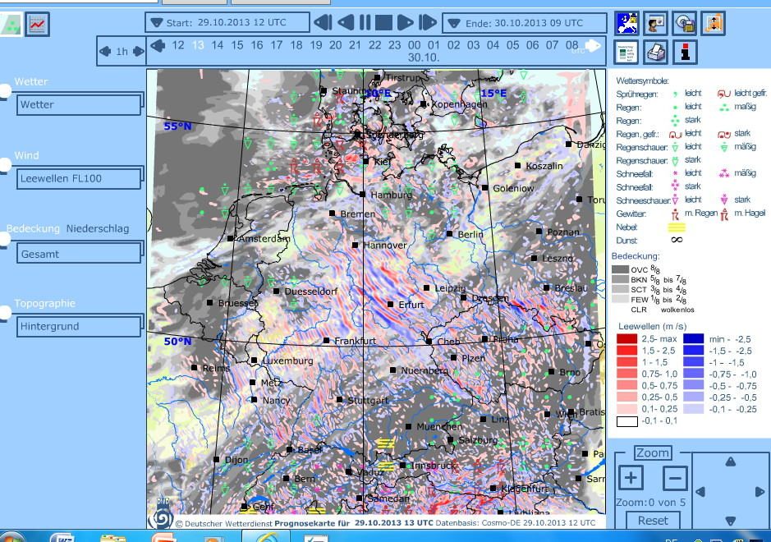

Slide 10
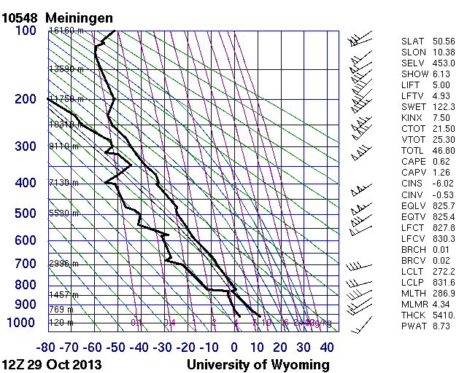

Slide 11
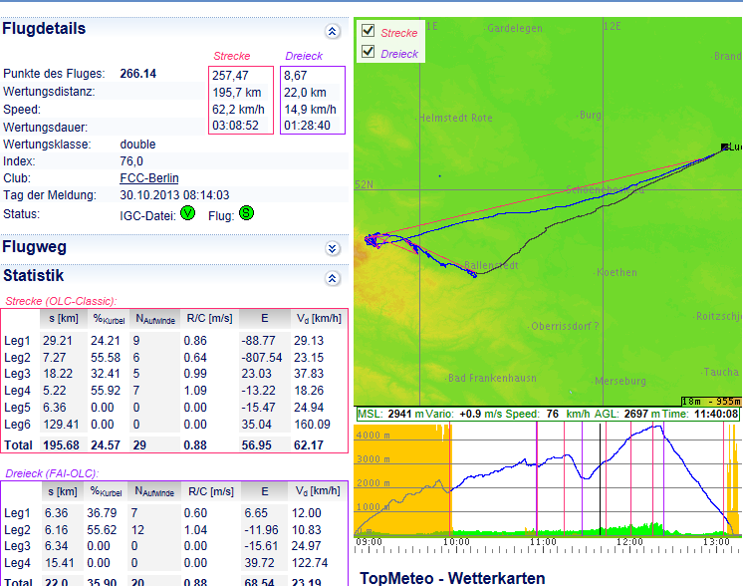

Slide 12
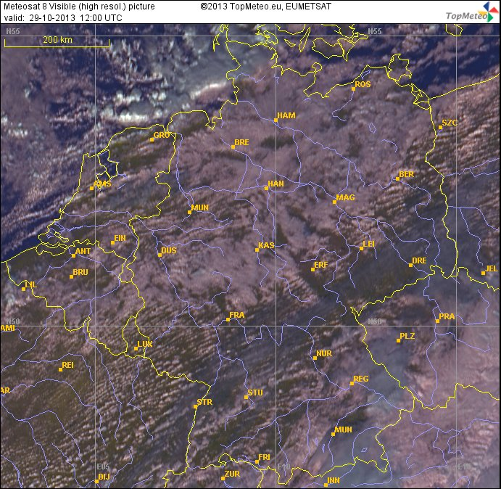

Slide 13
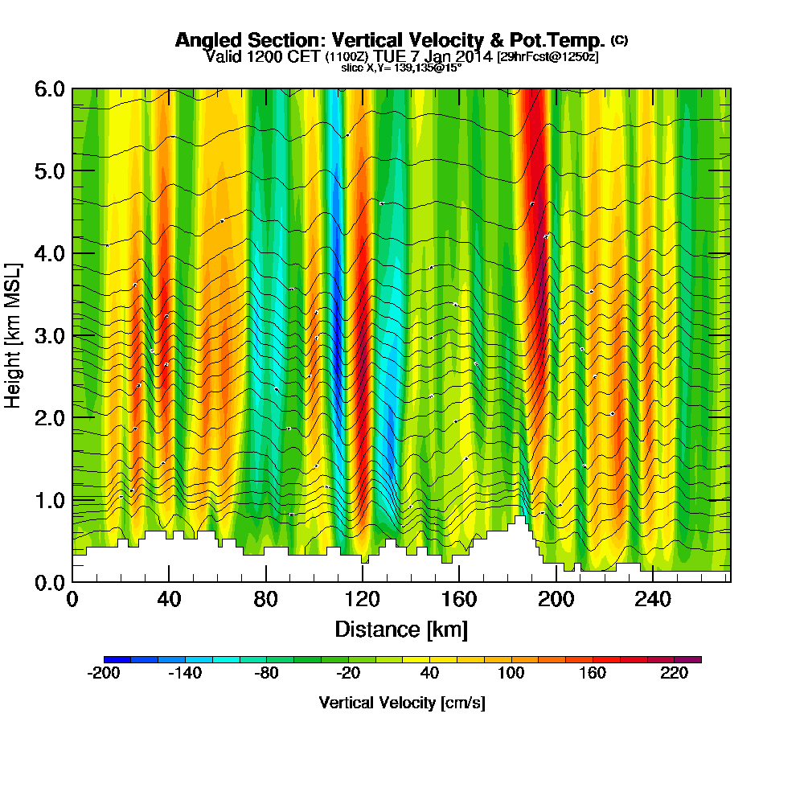
Steigen erst
oberhalb 2 km

Slide 14
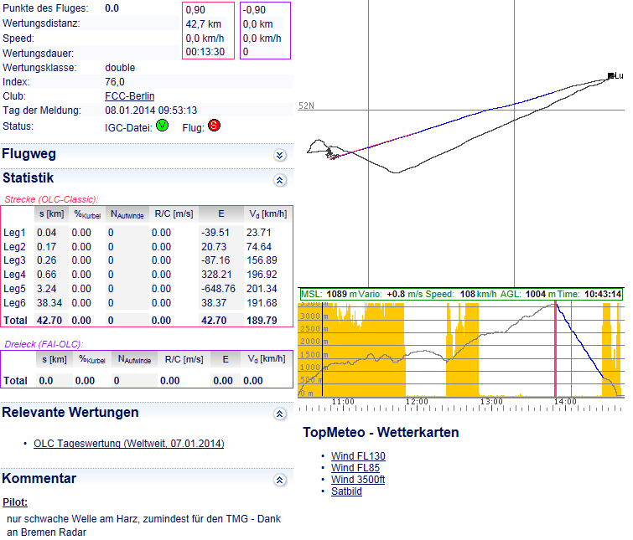

Slide 15
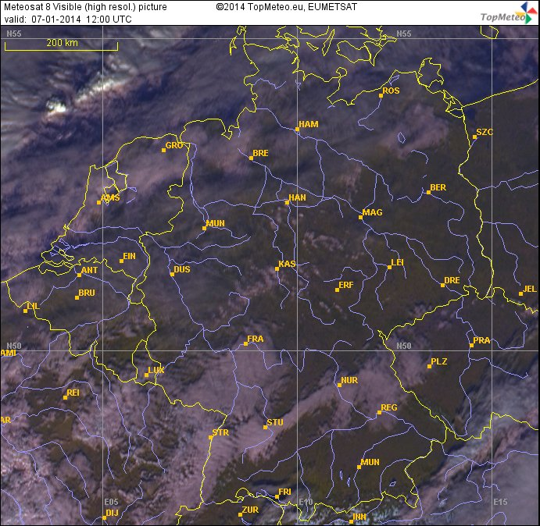

Slide 16
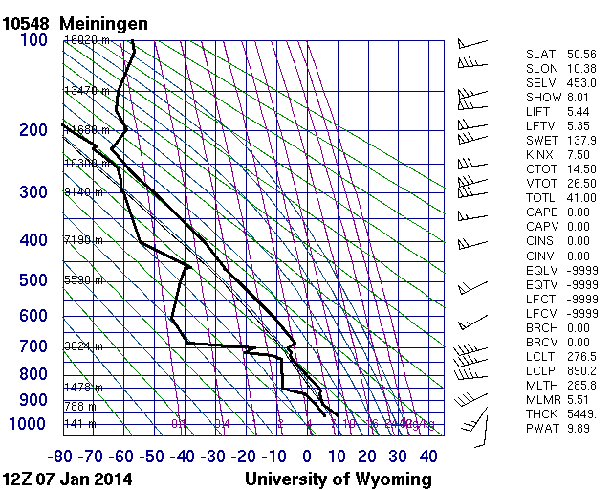

Slide 17
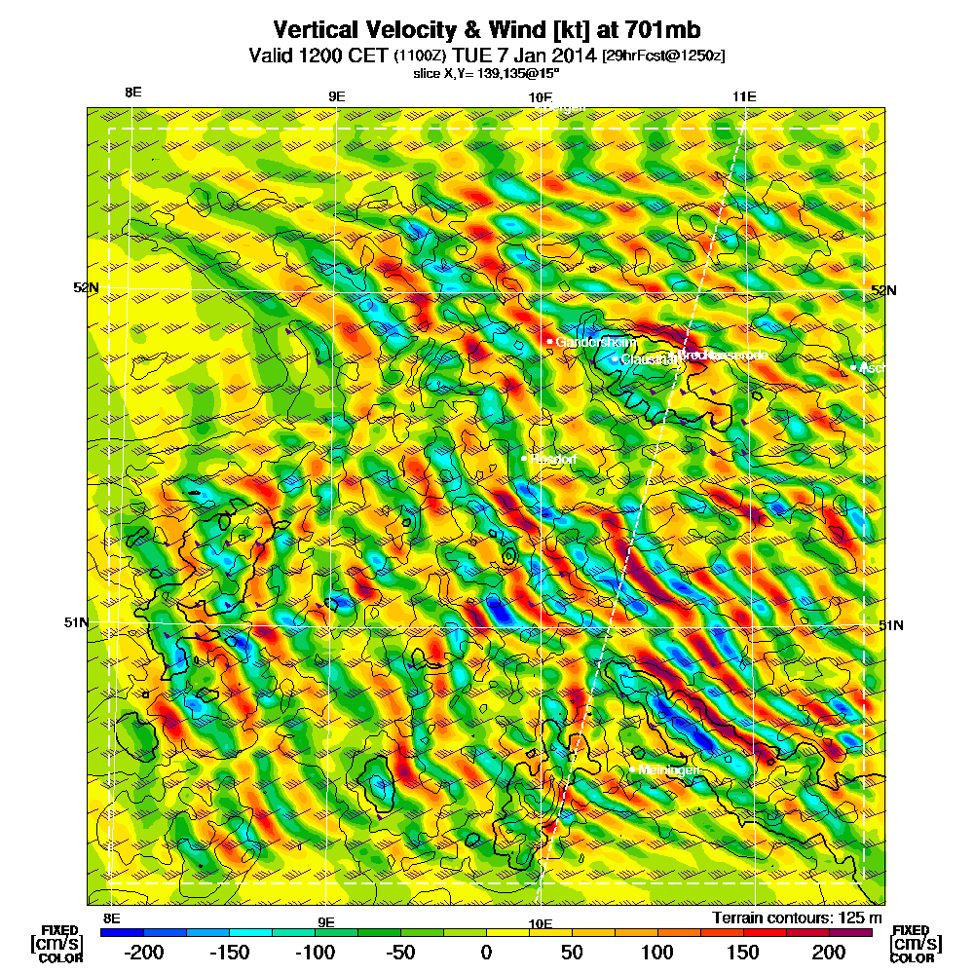
7.1.14
700 hPa
Thür. Wald auch optisch
besser
11UTC

Slide 18
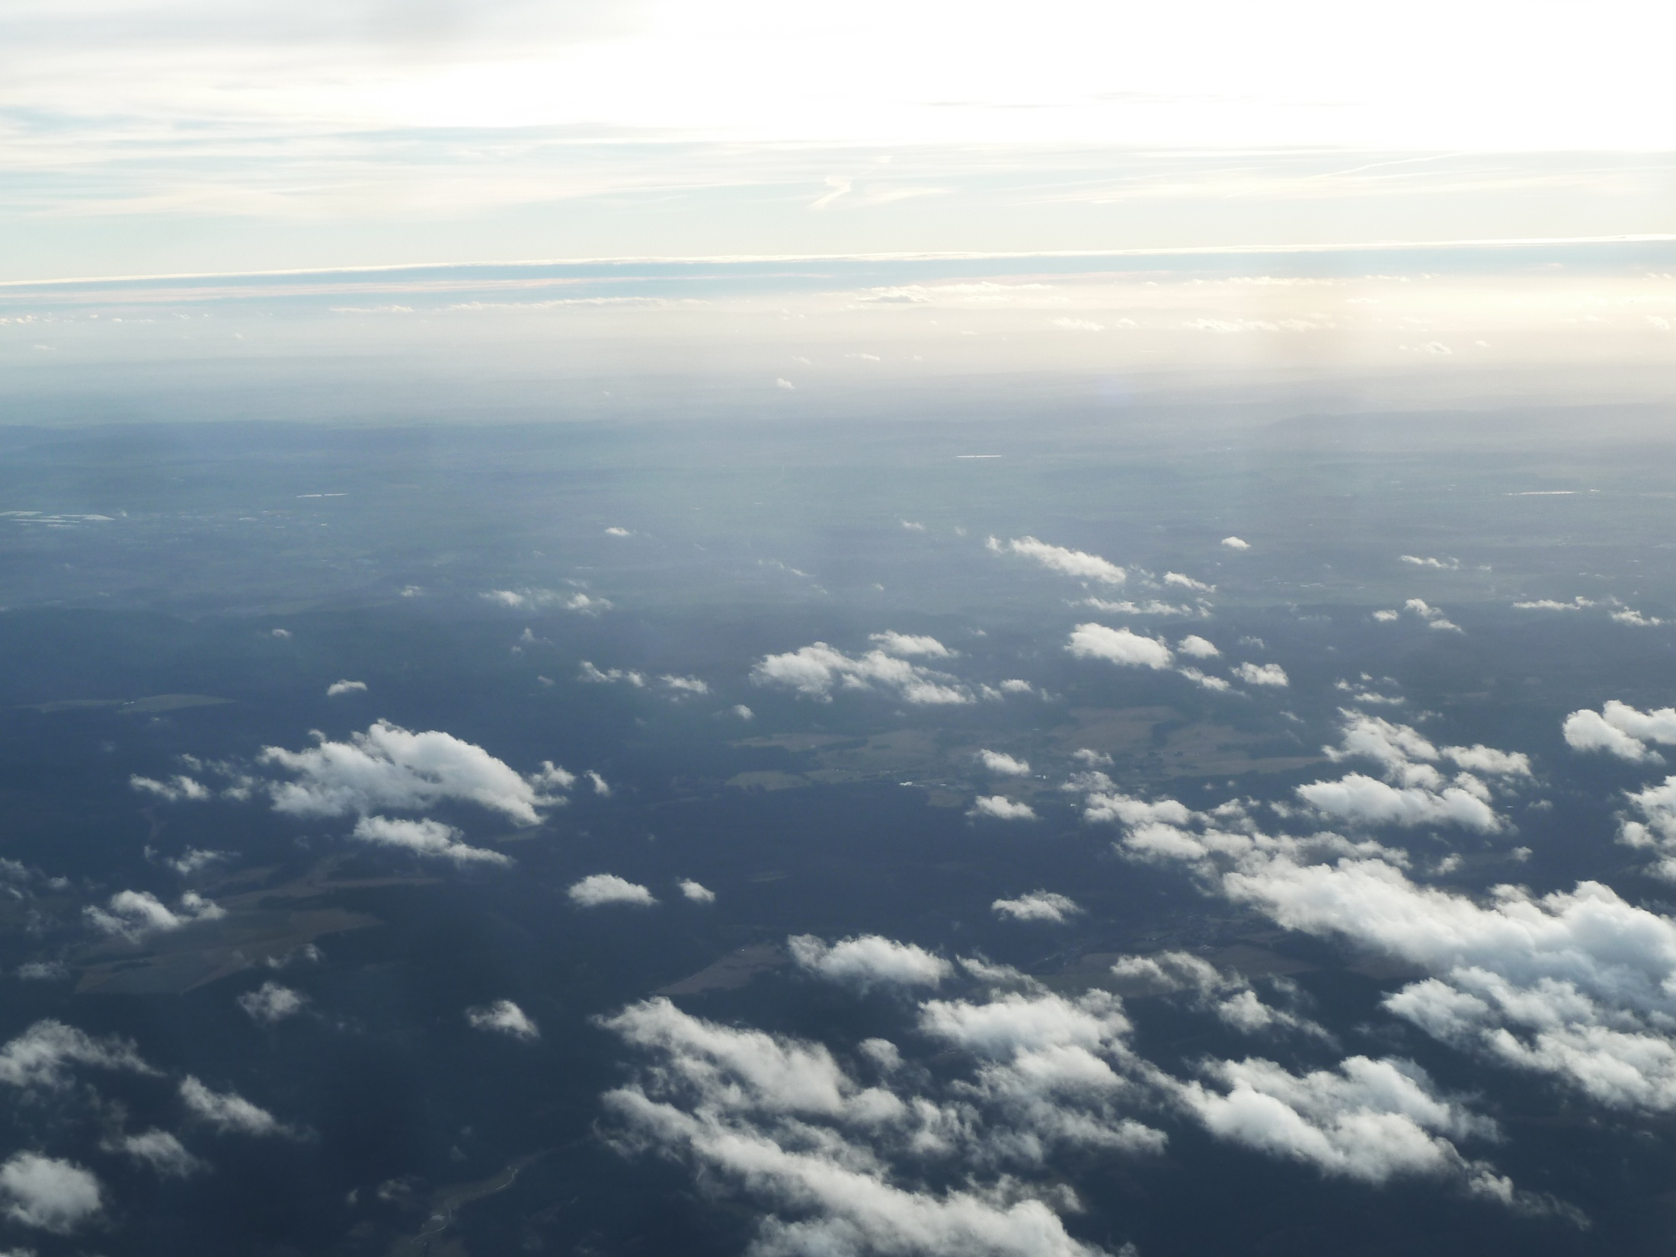
07.01.14 schwache Harzwelle – deutliche Strömungsformen am Thüringer Wald

Slide 20
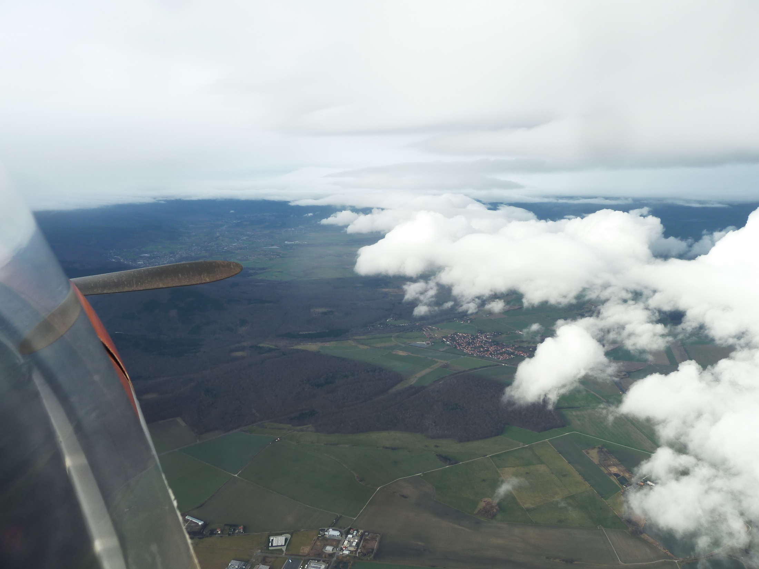

Slide 21
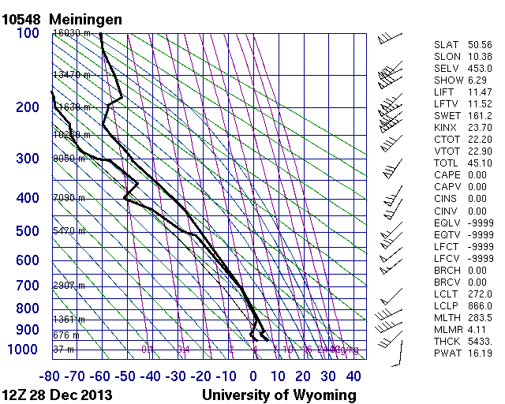

Slide 22
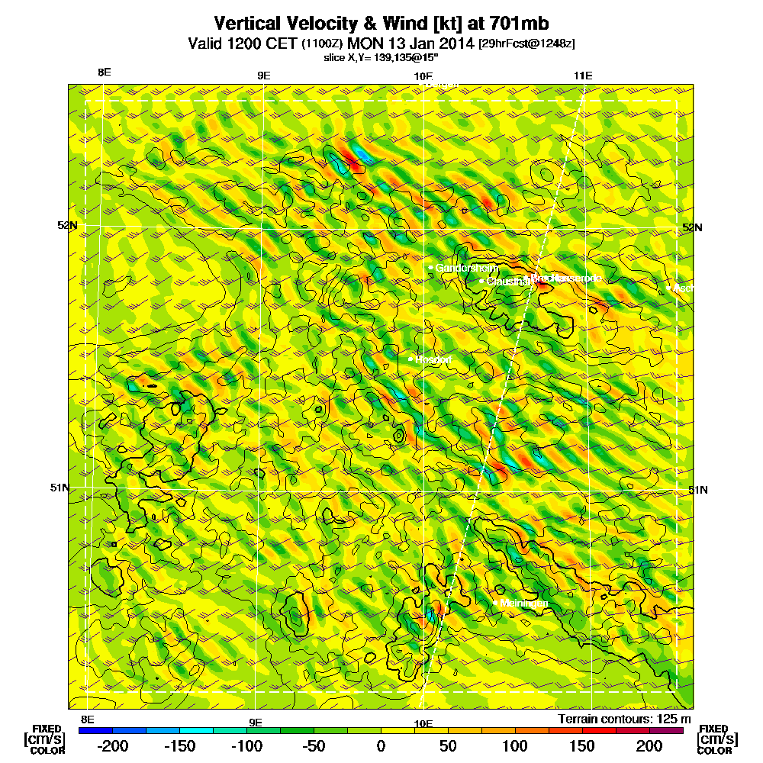
13.1.14
700 hPa

Slide 23
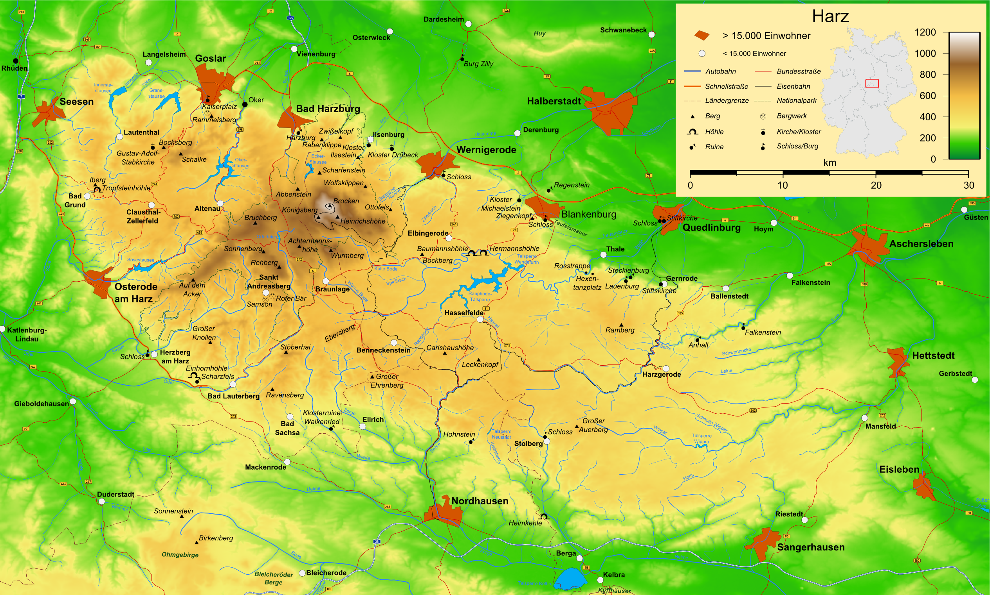

Slide 24
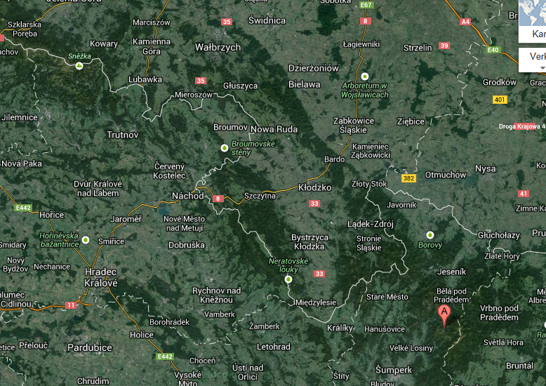

Slide 25
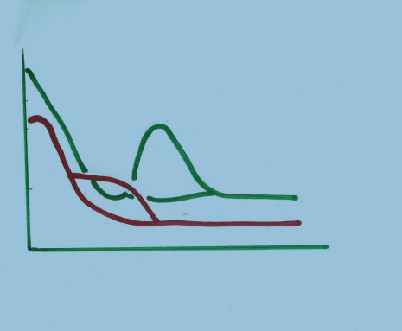
Vereinfachte Geländeprofile von SW nach NE –
Altvater grün und Harz rot
1500 m
1000 m
500 m NN
Jesenik
Wernigerode
5 10 15 km

Slide 26
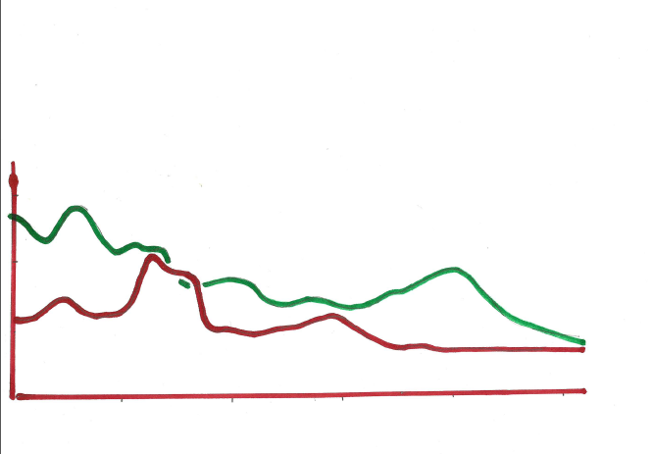
Vereinfachtes Geländeprofil - Altvatergebirge grün SE-NW und Harz rot NW-SE
Altvater Serak
Praded
1500 m
1000
500
Brocken
20 40 60 80 km

Slide 27
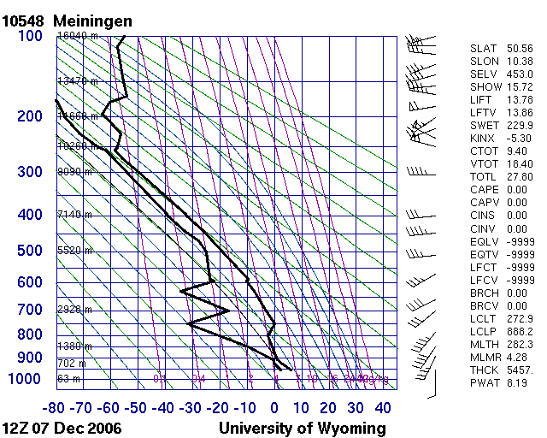

Slide 28
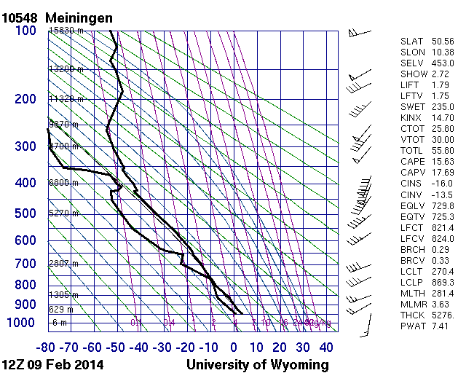

Slide 29
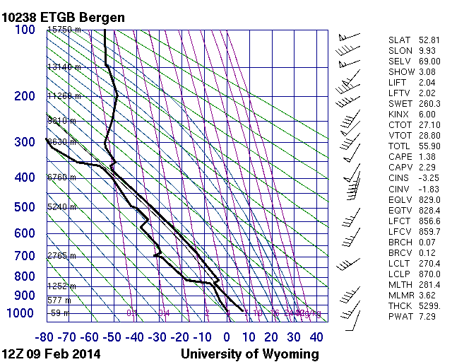

Slide 30
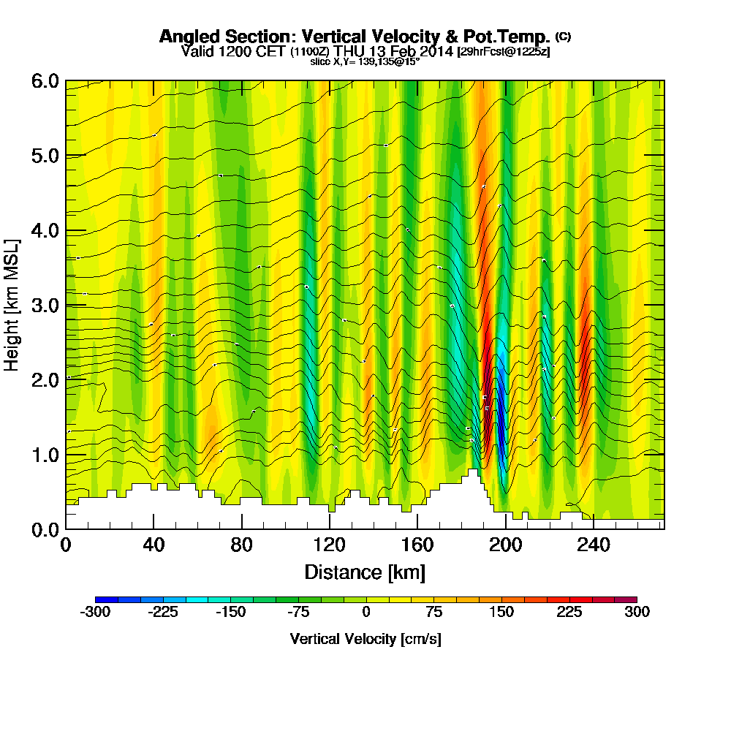

Slide 31
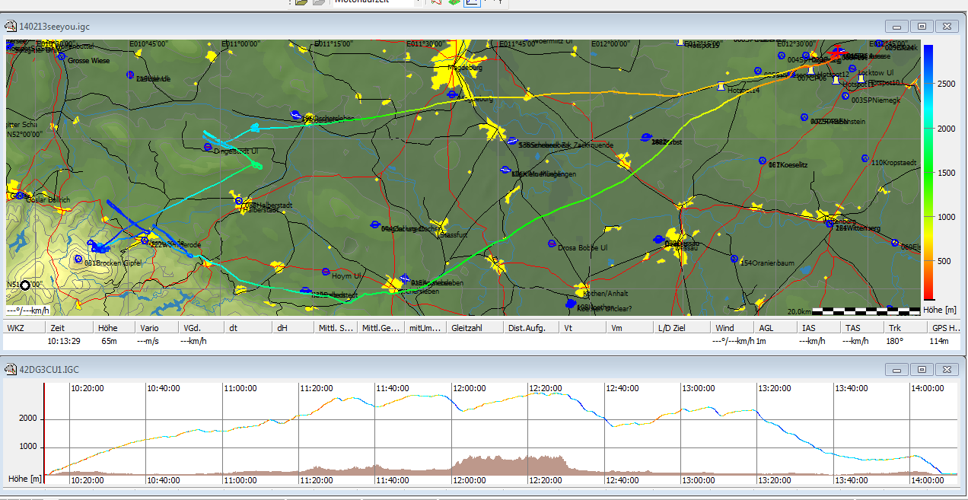
0,0
Wellenflug Harz 13.02 2014
6 Wellen erfassbar - Wolkenobergrenze max 2200 m - Wind in 2900 m 220° 30 km/h
0,0
0,5

Slide 32
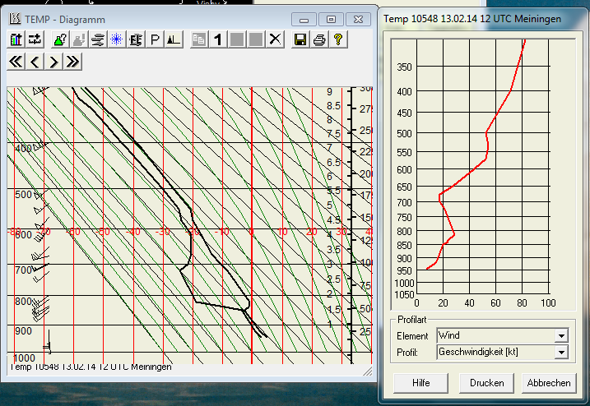

Slide 33
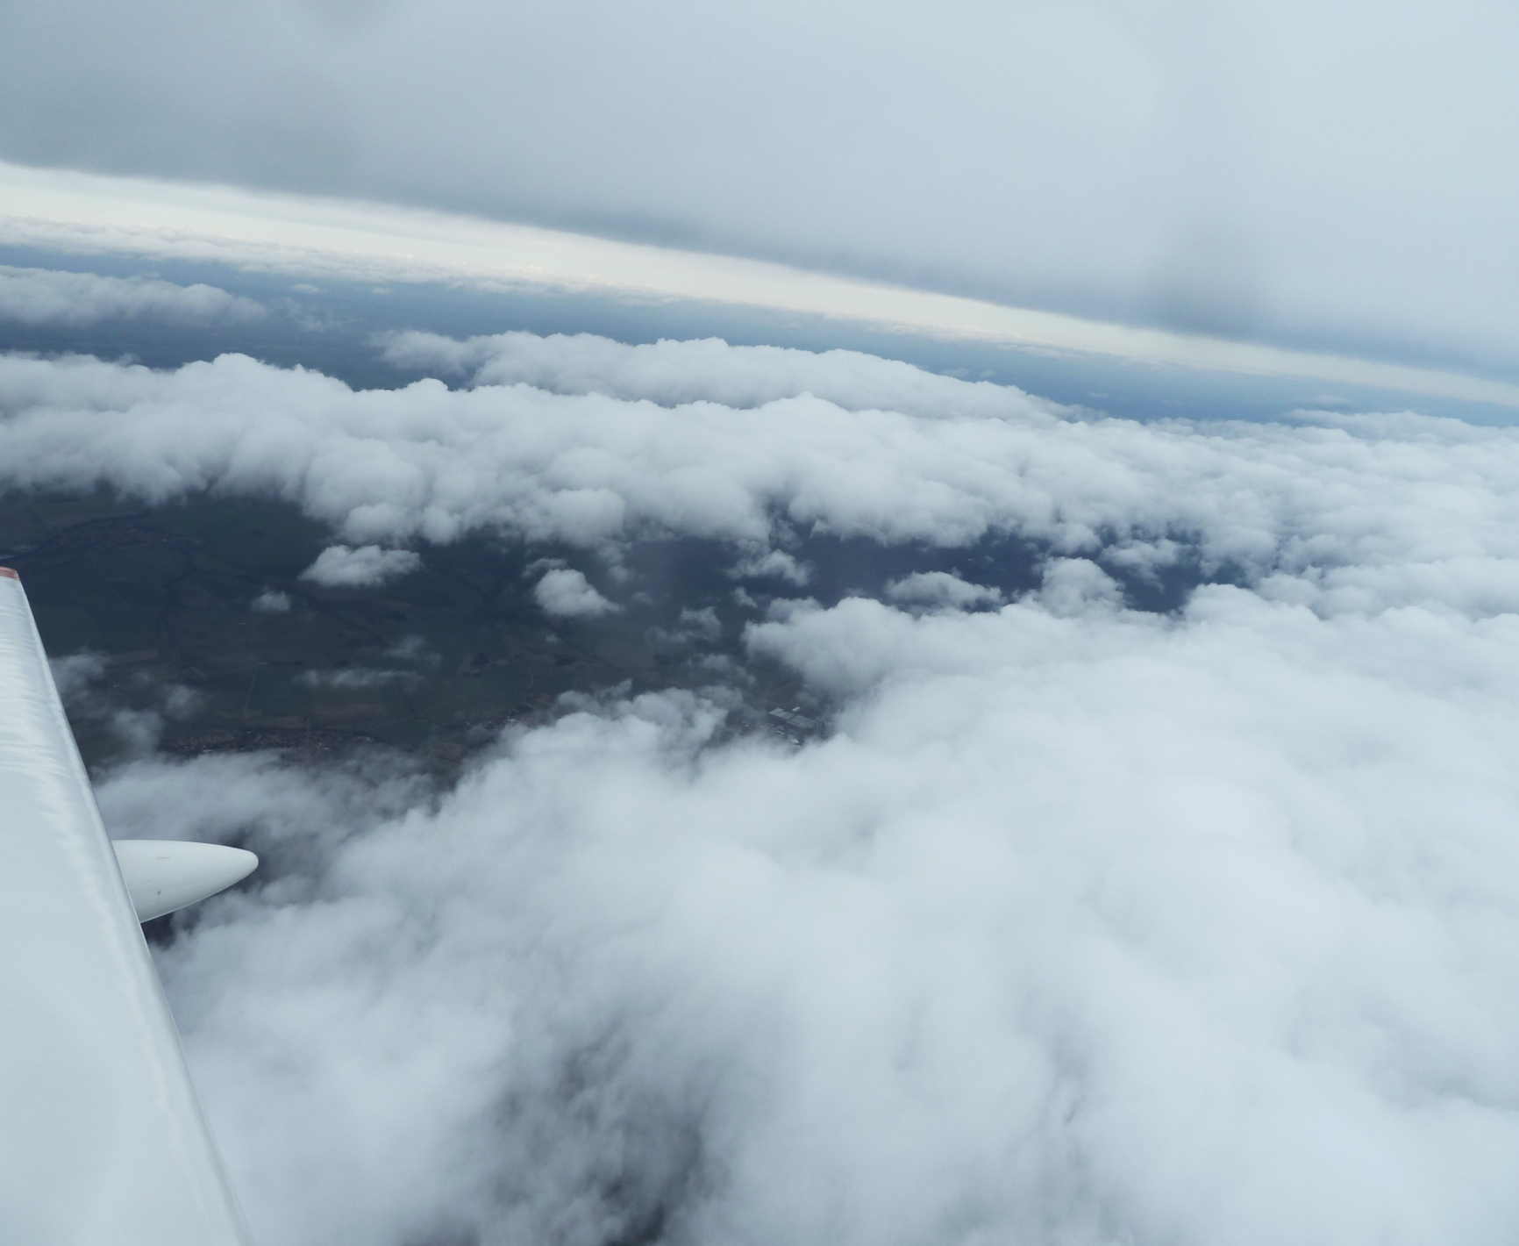
Wellenflug am Harz 13.02. 2014 Blick nach NE

Slide 34
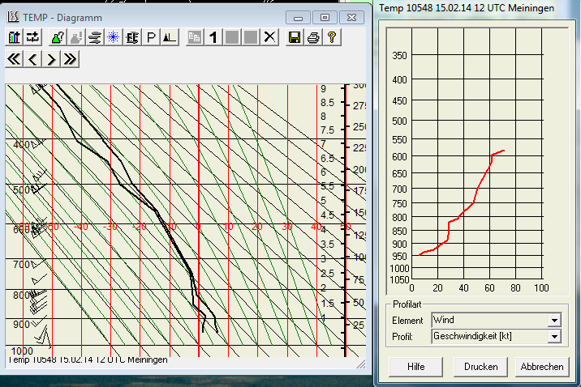
Profile Meiningen am 15.2.14 12UTC – maximale Höhe im Segelflug 4800 m –
kleine Inversionen in Temps Bergen und Lindenberg vorhanden

Slide 35
Zusammenfassung
Die Schwingungsfähigkeit der Atmosphäre erfordert ein Windprofil
mit zunehmender Windgeschwindigkeit von unten nach oben (Scorer).
Die Schwingungen werden auch ohne Berge und Hügel mit segelfliegerisch
nutzbarer Amplitude ausgelöst, wenn die Thermik ausreichend stark ist
und sich im Laufe des Tages organisieren kann. Dabei ist eine Inversion, als
Begrenzung der Thermik nach oben erforderlich.
Es ist zu vermuten, dass solche Bedingungen auch für die seitliche
Ausbreitung von Leewellen über die Hindernisse hinweg verantwortlich
sind.

